Slide 1
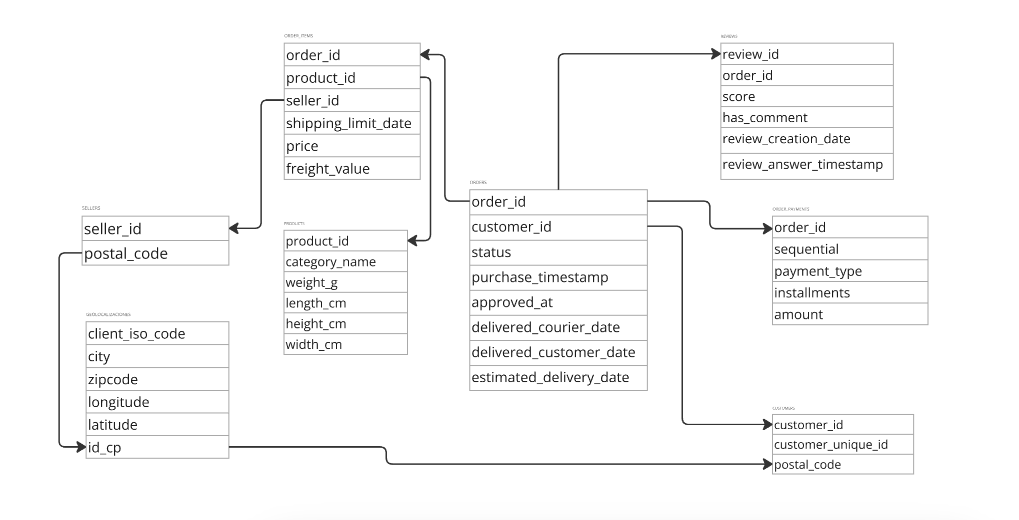

Slide 2
Estado de los datos
Order_items: datos están en bien estado: sin nan. Hay duplicados, pero este no es error, este es un pedido de un artículo en cantidades de varias piezas. Está añadido 2 columnas: una para la fecha dd/mm/yyyy y en otra la hora hh/mm/ss para los graficos en Power BI.
Products: datos tienen 620 Nan en category_name y por 2 Nan en las columnas 'weight_g', 'length_cm', 'height_cm', 'width_cm'.
Reviews: datos están en bien estado, solo la columna score tiene un valor que no es normal - 's'.
Sellers: datos están en bien estado.
Customers: datos están en bien estado.
Geolocalizacíon: datos tienen un Nan en la columna 'city' y encabezados de columna en mayúscula
Orders: datos tienen Nan en las columnas 'approved_at', 'delivered_courier_date', 'delivered_customer_date', pero esto es normal. Rellenar valores nulos en las columnas específicas con una fecha por defecto '1970-01-01 00:00:00'.
Order_payments: datos están en bien estado.

Slide 3
Número de valores únicos
Order = 99441
Customer = 99441
Seller = 3095
Product = 32951
Category = 72
Review = 98410

Slide 4
Demanda
Amount/price/freight - por fecha, categoría, producto, seller, cp
Score de review - por category, producto, fecha
Tiempo de entrega - por fecha, categoría

Slide 5
Dashboard
Top-5 más ricos y más baratos productos/categorías por price y freight
Distribución de scores
Distribución tipo de payment y installments
Distribución seller y customer por postal code
Distribución de tiempo de delivery

Slide 6
Preguntas para NTT
Tabla “customers”: que diferencia entre customer_id y customer_unique_id?
Tabla “order_payments”: que significa y para que la columna sequential?

